Slide 1
KIỂM TRA BÀI CŨ
Câu 1: Phát biểu định lí về tổng ba góc trong một tam giác?
Câu 2: Áp dụng định lí tổng ba góc trong một tam giác, em hãy cho biết số đo góc x trong hình vẽ sau ?

Slide 3
cạnh góc vuông
cạnh huyền
cạnh góc vuông
Cạnh góc vuông: DE, DF
Cạnh huyền: EF

Slide 4
Cho tam giác ABC vuông tại A. Tính ?

Slide 6
Bài tập nhóm
Hãy điền vào chỗ trống (....) rồi so sánh
Tổng ba góc trong tam giác ABC bằng nên ........
Góc ACx là góc ngoài của tam giác ABC nên
.........
Vậy: .......

Slide 7
Tính số đo x và y ở hình vẽ sau
Vì tam giác FGH vuông tại H nên:
Hay:
Vì y là góc ngoài của tam giác FGH nên:

Slide 8
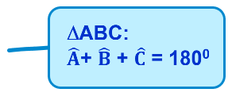

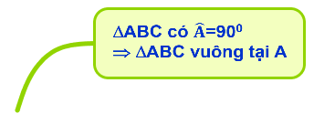



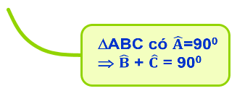
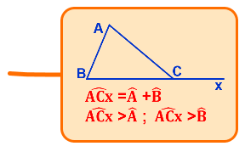

Slide 9

LẬT MẢNH GHÉP
1
2
3
4

Slide 10

Hướng dẫn về nhà
Học thuộc các định lí, định nghĩa đã học.
Xem lại các bài tập đã giải, làm các bài tập 3, 6, 7 sgk/ tr. 109.
Tiết sau học tiết “ Luyện tập”.

Slide 11
CÂU 1
Chọn câu trả lời đúng trong các câu sau:
Tổng ba góc trong tam giác bằng .
Trong một tam giác, hai góc nhọn thì phụ nhau.
Mỗi góc ngoài của tam giác bằng tổng hai góc trong của tam giác.

Slide 12

CÂU 2
Cho tam giác MHK vuông tại M, khẳng định nào sau đây là đúng?

Slide 13
CÂU 3
Tính số đo góc Q trong hình vẽ:
a.
b.
c.

Slide 14
CÂU 4
Tính số đo x trong hình vẽ sau:
a.
b.
c.

